Slide 1
第8章 角度调制与解调

Slide 2
主要内容
8.0 概述
8.1 角度调制信号分析
8.2 调频方法概述及直接调频
8.3 间接调频
8.4 调频信号的解调

Slide 3
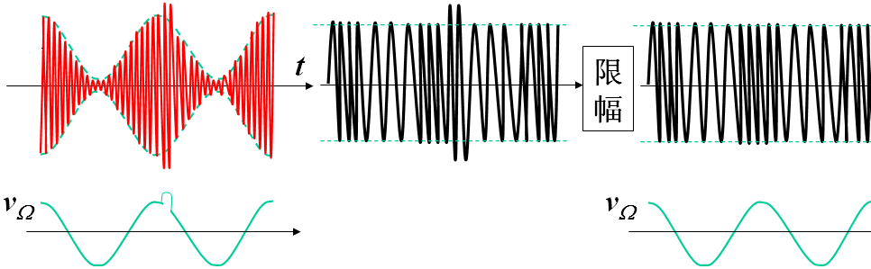
8.0 概述
调频是使高频载波的瞬时频率按调制信号规律变化的一种调制方式；调相是使高频载波的瞬时相位按调制信号规律变化的一种调制方式。因为这两种调制都表现为高频振荡波的总瞬时相角受到调变，故将它们统称为角度调制（简称调角）。
为什么要采用角度调制？

Slide 4
8.1 角度调制信号分析
8.1.1 瞬时频率和瞬时相位的关系
8.1.2 调角波的数学表示
8.1.3 调角波的频谱和频谱宽度

Slide 5
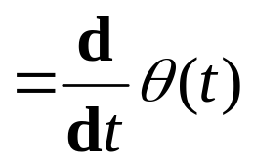

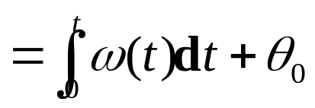






8.1.1 瞬时频率和瞬时相位的关系
瞬时频率
瞬时相位
0
实轴

Slide 6
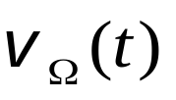
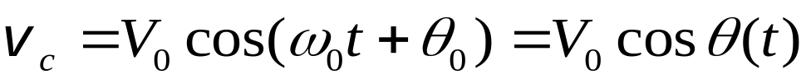

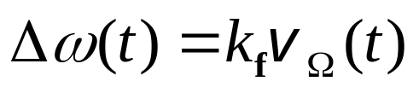
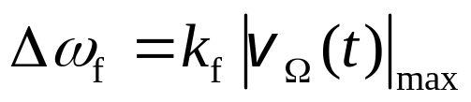
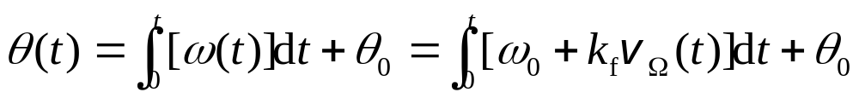
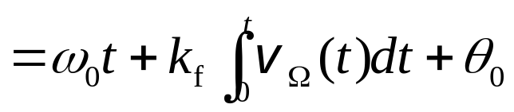
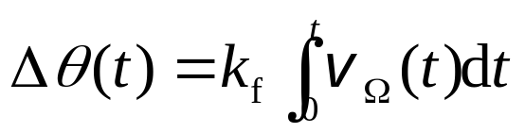
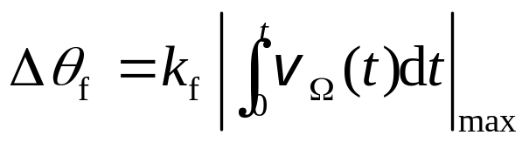

8.1.2 调角波的数学表示
调制信号：
载波信号：
对于调频：
瞬时频率
ω₀是未调制时的载波中心频率；k_{f}v_{Ω} (t)是瞬时频率相对于ω₀的偏移，叫瞬时频率偏移，简称频率偏移或频移。可表示为
最大频移，即频偏，表示为
瞬时相位
瞬时相位偏移（相移）
最大相移（相偏）
调制指数

Slide 7
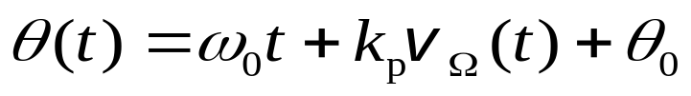
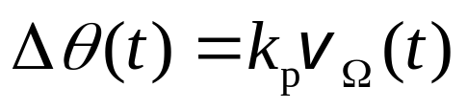
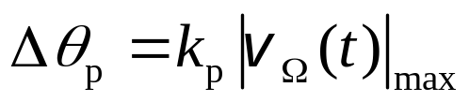
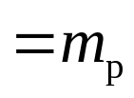
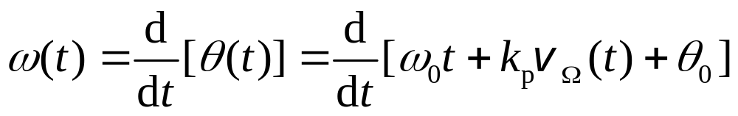
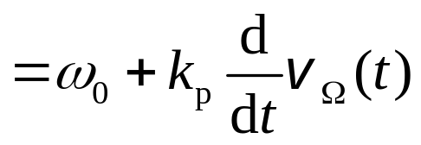
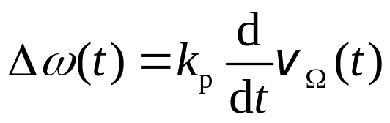
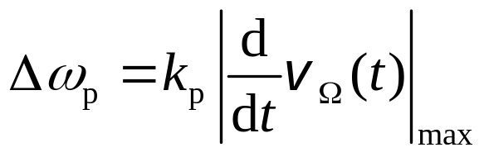
8.1.2 调角波的数学表示（续1）
调制信号：
载波信号：
对于调相：
瞬时相位
ω₀t+θ₀是未调制时的载波相位；k_{p}v_{Ω} (t)是瞬时相位相对于ω₀t+θ₀的偏移，叫瞬时相位偏移，简称相位偏移或相移。可表示为
最大相移，即相偏，表示为
调制指数
瞬时频率
瞬时频率偏移（频移）
最大频移（频偏）

Slide 8
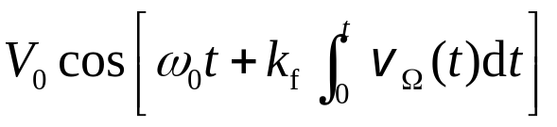
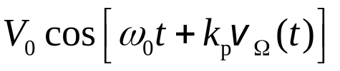
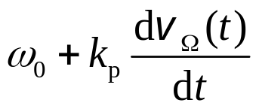

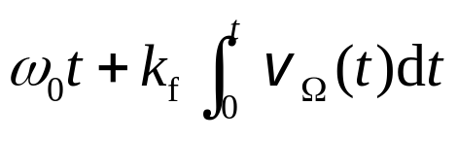

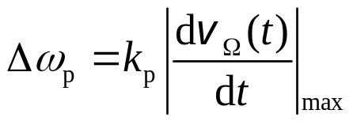
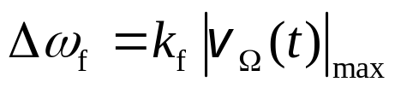
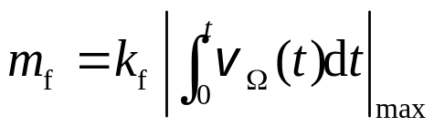
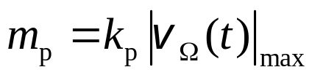
8.1.2 调角波的数学表示（续2）
FM波
PM波
数学表达式
瞬时频率
瞬时相位
最大频偏
调制指数
附：上述比较中的调制信号 v_{Ω}(t)，载波V₀cosω₀t

Slide 9


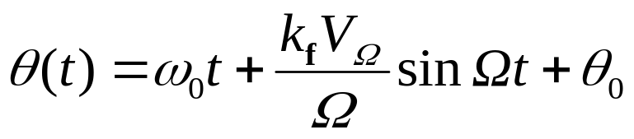
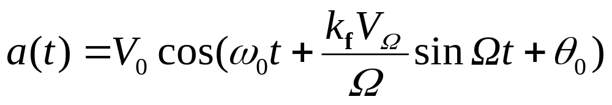

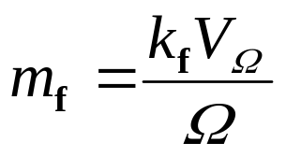
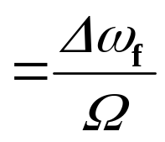
8.1.2 调角波的数学表示（续3）
以单音调制波为例
调制信号
调频
瞬时频率
瞬时相位
调频信号

Slide 10
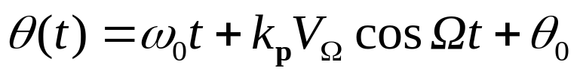
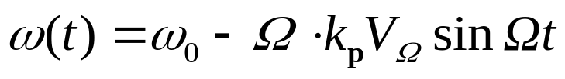
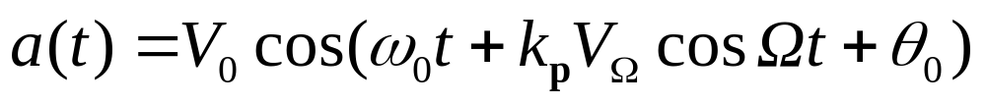
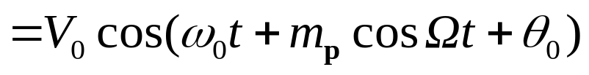
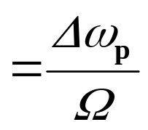
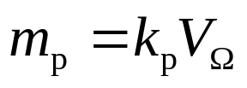
8.1.2 调角波的数学表示（续4）
调相
瞬时相位
瞬时频率
调相信号

Slide 11
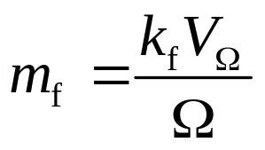
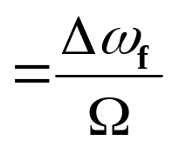
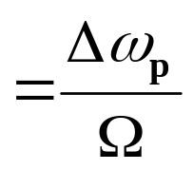
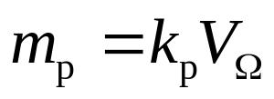
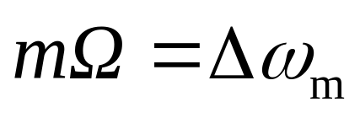
8.1.2 调角波的数学表示（续5）
调频
m _{f}
Δω_{f}
Ω
调相
Δω_{p}
m _{p}
Ω
可以看出调相制的信号带宽随调制信号频率的升高而增加，而调频波则不变，有时把调频制叫做恒定带宽调制。
Notes:
宽带调频中，带宽近似等于最大频偏，详见p21分析。

Slide 12

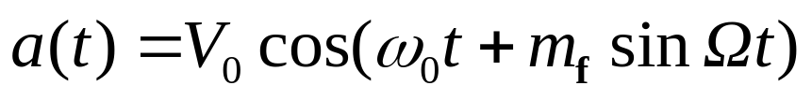
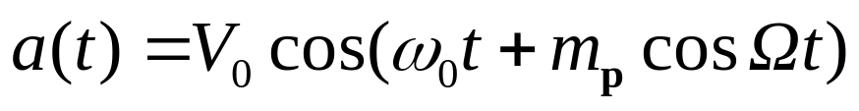
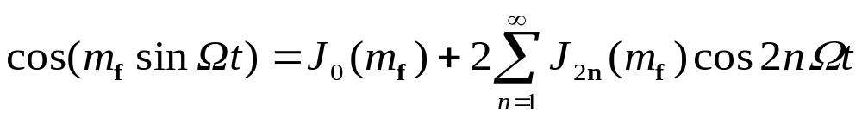
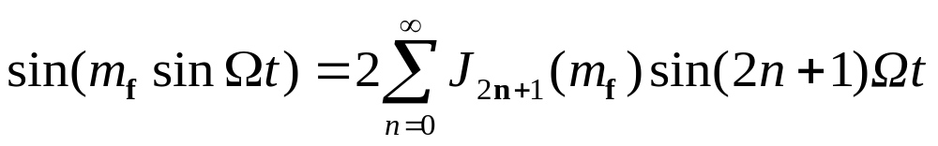
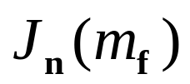
8.1.3 调角波的频谱和频谱宽度
一、频谱
调制信号
调频信号
调相信号
由于调频波和调相波的方程式相似，因此只要分析其中一种的频谱，则对另一种也完全适用。
调频信号
其中
是以m_{f}为参数的n阶第一类贝赛尔函数。

Slide 13
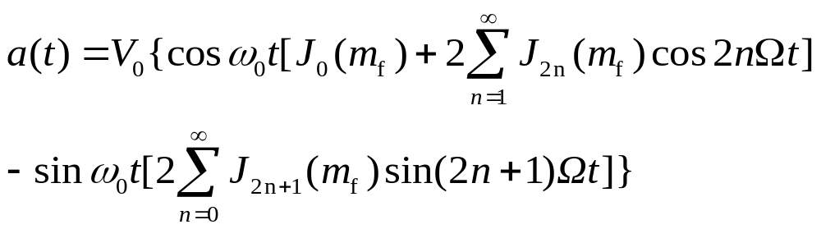
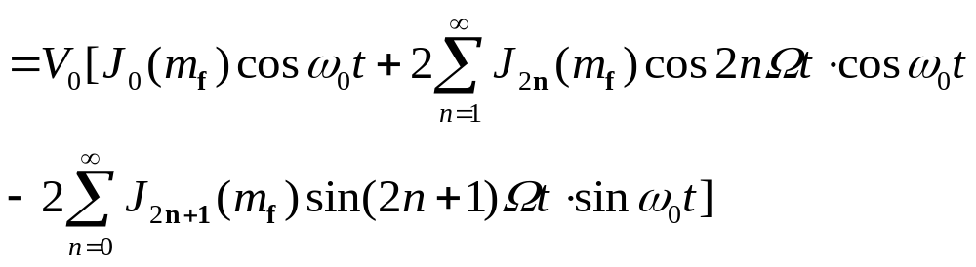
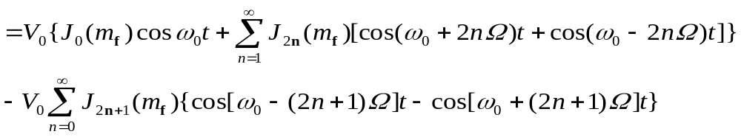

8.1.3 调角波的频谱和频谱宽度（续1）
Notes:
非线性频谱搬移

Slide 14

8.1.3 调角波的频谱和频谱宽度（续2）
载波
m
第一类贝赛尔函数曲线

Slide 15

8.1.3 调角波的频谱和频谱宽度（续3）
第一类贝赛尔函数表

Slide 16
8.1.3 调角波的频谱和频谱宽度（续4）
特点：
1) 单音调制时，调频波的频谱不是调制信号频谱的简单搬移，而是由载波和无数对边带分量所组成，它们的振幅由对应的各阶贝塞尔函数值所确定。其中，奇次的上、下边带分量振幅相等、极性相反；偶次的振幅相等、极性相同。
2) 调制指数m_{f}越大，具有较大振幅的边频分量就越多。这与调幅波不同，在单频信号调幅的情况下，边频数目与调制指数无关。
3)载波分量和各边带分量的振幅均随m_{f}变化而变化。对于某些m_{f}值，载频或某边频振幅为零。籍此可以测定调制指数m_{f}。
Notes:
注意：第2）条，并非指振幅值的绝对大小比较，而是指具有较大振幅的边频的数量的大小！这点可以从第一类bessel函数表中或者图中可以看出（m较小时很多边频的Jn(m)都为零，尽管对于某一个n， Jn(m)是振荡衰减的 ） 。

Slide 17



8.1.3 调角波的频谱和频谱宽度（续5）
4)当V₀一定时，不论m_{f}为何值，调频波的平均功率恒为定值，并且等于未调制时的载波功率。
在电阻R上，调频波的平均功率应为
1
上式表明，改变m_{f}仅会引起载波分量和各边带分量之间功率的重新分配，但不会引起总功率的改变。
Notes:
FM抗干扰能力比AM强的原因：同样的能量在载波和边频中分配，FM将能量更多的分到直接承载信息的边频中，而且调制度越大,有更多的边频来分担更多的能量，也就更有能力去对抗信道中的噪声和干扰。（带宽换性能）

Slide 18
FM抗干扰能力比AM强的原因：同样的能量在载波和边频中分配，FM将能量更多的分到直接承载信息的边频中，而且调制度越大,有更多的边频来分担更多的能量，也就更有能力去对抗信道中的噪声和干扰。（带宽换性能）

Slide 19


8.1.3 调角波的频谱和频谱宽度（续6）
一个例子
Notes:
F一样。调制指数M=KV/F不同，M大的带宽BW大，能量更分散，抗干扰能力强。

Slide 20

8.1.3 调角波的频谱和频谱宽度（续7）
二、带宽
对于任一给定的m_{f}值，高到一定次数的边频分量其振幅已经小到可以忽略，以致滤除这些边频分量对调频波形不会产生显著的影响。
通常规定：凡是振幅小于未调制载波振幅的1％(或 10％，根据不同要求而定)的边频分量均可忽略不计，保留下来的频谱分量就确定了调频波的频带宽度。
如果将小于调制载波振幅l0％的边频分量略去不计，则频谱宽度BW可由下列近似公式求出：

Slide 21

8.1.3 调角波的频谱和频谱宽度（续8）
在实际应用中也常区分为：
从上面的讨论知道，调频波和调相波的频谱结构以及频带宽度与调制指数有密切的关系。总的规律是：调制指数越大，应当考虑的边频分量的数目就越多，无论对于调频还是调相均是如此。这是它们共同的性质。
但是，由于调频与调相制与调制频率F 的关系不同，仅当F变化时，它们的频谱结构和频带宽度的关系就互不相同。
Notes:
FM广播：△fm=75kHz, Fmax=15kHz, mf=5。
引起频谱结构变化的除了调制信号频率F外，还可能是调制信号幅度V或比例系数k
对于PM, △fm和BW随F的变化而变化，而对于FM几乎不随F变化，看书p365-367图。

Slide 22
FM广播：△fm=75kHz, Fmax=15kHz, mf=5。
引起频谱结构变化的除了调制信号频率F外，还可能是调制信号幅度V或比例系数k
对于PM, △fm和BW随F的变化而变化，而对于FM几乎不随F变化，看书p365-367图。

Slide 23





8.1.3 调角波的频谱和频谱宽度（续9）
调频
调相
对于调频制，仅当F变化时，在常用的宽带调频制中，频率分量随m_{f}变化而变化，但同时带宽基本恒定。因此又把调频叫做恒定带宽调制。
对于调相制，仅当F变化时，频率分量不变，但带宽变化。特别是F增加时，带宽增加。对于F_{min}～ F_{max}而言， F_{max}决定总的带宽。
Notes:
第2段中：对于宽带调频，m>>1， △ωf的变化远远大于Ω的变化，而△ωf不变，所以带宽近似不变（对于固定的kf V）。
第3段中：BW＝2（mp+1）F，mp不变（对于固定的kf V） ，边频分量不变，但F变化，所以带宽变化。
看书p365-366图。

Slide 24
第2段中：对于宽带调频，m>>1， △ωf的变化远远大于Ω的变化，而△ωf不变，所以带宽近似不变（对于固定的kf V）。
第3段中：BW＝2（mp+1）F，mp不变（对于固定的kf V） ， 边频分量不变，但F变化，所以带宽变化。
看书p365-366图。

Slide 25
8.1.3 调角波的频谱和频谱宽度（续10）
某调频波的调制信号频率为1kHz，载波频率为10.7MHz，最大频移为10kHz，若调制信号的幅度不变，仅仅调制信号频率变为原来的2倍，则此时调频波的频带宽度为
A. 24kHz B. 20kHz C. 40kHz D. 42kHz

Slide 26
8.2 调频方法概述及直接调频
8.2.1 调频方法概述
8.2.2 变容二极管直接调频
8.2.3 电抗管直接调频
8.2.4 晶体振荡器直接调频

Slide 27
8.2.1 调频方法概述
变容二极管直接调频
直接调频
电抗管直接调频
晶体振荡器直接调频
间接调频
谐振回路/移相网络调相
矢量合成法调相
（阿姆斯特朗法）
调制信号积分
＋调相
脉冲调相

Slide 28
8.2.2 变容二极管直接调频
主要优点：能够获得较大的频移（相对于间接调频而言），线路简单，并且几乎不需要调制功率。
主要缺点：中心频率稳定度低。
应用范围：在移动通信以及自动频率微调系统中。

Slide 29



8.2.2 变容二极管直接调频（续1）
变容二极管是一种电压控制的可变电抗元件，主要利用半导体PN结的结电容随反向电压变化这一特性。
结电容C_{j}与反向电压v_{R}存在如下关系：
＋
C_{j}
v_{R}
－
C_{j0}：
时的电容值（零偏置电容）
: 反向偏置电压
V_{D}：PN结势垒电位差。
γ：结电容变化指数，通常γ=1/2～1/3，经特殊 工艺制成的超突变结电容γ=1～5
Notes:
VD: Si：0.6-0.7V, Ge: 0.2-0.3V

Slide 30








8.2.2 变容二极管直接调频（续2）
C _{j}
C _{j Q}
v_{R}
V_{Q}
静态工作点时的结电容值
调制深度

Slide 31




8.2.2 变容二极管直接调频（续3）
＋
V_{CC}
电路分析
R₁
C₂
L_{C}
C₂
C₁
C_{C}
＋
C₁
＋
C_{j}
v_{R}
R₂
v_{Ω}
C_{j}
C₃
C₃
L₁
L₁
－
－
中心频率
瞬时频率

Slide 32




8.2.2 变容二极管直接调频（续4）
为便于分析，设C₂》C_{j}》(C₁⊥C₃)，
则有C_{Σ}≈C_{j}
C₂
如果条件不成立？
C₁
C_{j}
C_{j}
C₃
L₁
L₁
中心频率
瞬时频率

Slide 33






8.2.2 变容二极管直接调频（续5）
当γ＝2时，
无非线性失真，为线性调频。
最大频移
调制灵敏度

Slide 34







8.2.2 变容二极管直接调频（续6）
当γ≠2时，
进行幂级数展开：
忽略高次项
中心频率偏移
最大频移
调制信号二次谐波引起的最大频移
调制灵敏度
Notes:
中心频率偏移与VR有关，会引起中心频率漂移。

Slide 35
8.2.4 晶体振荡器直接调频
直接调频的主要优点是可以获得较大的频偏，但是中心频率的稳定性较差。稳定中心频率可以采用石英晶体振荡器直接调频电路。
变容二极管接入振荡回路有两种方式。一种是与石英晶体相串联，另一种是与石英晶体相并联。
并联方式有一个较大的缺点，就是变容管参数的不稳定性直接严重地影响调频信号中心频率的稳定度。因而广泛应用的还是串联方式。
Notes:
一般实现窄带调频，如要实现宽带调频，须多级倍频。

Slide 36

8.2.4 晶体振荡器直接调频（续1）
Pierce Oscillators (c－b)型振荡器

Slide 37

8.2.4 晶体振荡器直接调频（续2）
调制信号放大
Pierce 型振荡器
调制信号
Notes:
同时完成3倍频，对于振荡器，谐振回路的阻抗很小不影响相位平衡条件的判断。

Slide 38


Slide 42



8.3 间接调频
高稳定度
载波振荡器
相位
调制器
窄带
多级倍频
和混频器
宽带
积分
电路
谐振回路/移相网络调相
矢量合成法调相
（阿姆斯特朗法）
调相
脉冲调相

Slide 43





8.3 间接调频（续1）
移相网络
如果设C>>C_{j}，则
时有：
Notes:
CH2 p26 P24

Slide 44







8.3 间接调频（续2）
假设：
回路的谐振频率：
回路的频率变化为:
所以回路引入的相位变化:
对 而言实现了调相。
Notes:
调制信号引起回路谐振频率变化导致了载波经过回路后引入相应的相位变化，而非直接引起载波的频率变化。

Slide 45
8.4 调频信号的解调
8.4.1 概述
8.4.2 振幅鉴频器（斜率鉴频器）
  失谐回路振幅鉴频器
  差分峰值振幅鉴频器
8.4.3 相位鉴频器
8.4.4 比例鉴频器
8.4.5 正交鉴频器（比相鉴频器）

Slide 46
8.4.1 概述
失谐回路振幅鉴频器
利用频－幅转换电路得到AM-FM，再用包络检波
差分峰值振幅鉴频器
FM+(PM-FM)＝AM-FM，包络检波
利用频－相转换电路得到PM-FM，再叠加或相乘
叠加型相位鉴频器
电容耦合型
互感耦合型
乘积型相位鉴频器
（正交鉴频器）
比例鉴频
FM×(PM-FM)，低通滤波
脉冲计数式鉴频

Slide 47



8.4.1 概述（续1）
鉴频跨导
鉴频灵敏度
鉴频器的指标
鉴频带宽
寄生调幅抑制能力
失真和稳定性
鉴频特性曲线
鉴频跨导
鉴频灵敏度：鉴频器正常工作所需的最小输入调频波的幅度。
鉴频带宽

Slide 48
8.4.2 振幅鉴频器（斜率鉴频器）
失谐回路振幅鉴频器
包络检波器
D
+
+
+
L₁
v_{FM}(t)
v₁(t)
v_{o}(t)
C₁
C
R
_
_
_
单失谐回路振幅鉴频器
并联回路L₁C₁的谐振频率为f₀
f_{c}≠f₀
调频波的载波频率为f_{c}
利用谐振回路的幅频特性

Slide 49

8.4.2 振幅鉴频器（续1）
AM-FM
单失谐回路振幅鉴频器鉴频特性及波形示意
缺点：线性范围太窄

Slide 50
8.4.2 振幅鉴频器（续2）
+
+
+
L₁
+
v₁(t)
v_{o1}(t)
C₁
_
_
v_{FM}(t)
v_{o} (t)
=v_{o1}(t)-v_{o2}(t)
_
_
_
L₂
v₂(t)
v_{o2}(t)
C₂
+
+
_
双失谐回路振幅鉴频器
（平衡斜率鉴频器）
并联回路L₁C₁的谐振频率为f₀₁
并联回路L₂C₂的谐振频率为f₀₂
f₀₂<f_{c}<f₀₁
调频波的载波频率为f_{c}

Slide 51


8.4.2 振幅鉴频器（续3）
双失谐回路振幅鉴频器鉴频特性
缺点：调整困难

Slide 52

8.4.2 振幅鉴频器（续4）
差分峰值振幅鉴频器
T1和T2: 射极跟随器
T3、C3、Ri5和T4、C4、Ri6 : 包络检波器
T5、T6: 差分放大器
v_{g}: 调频信号
L1、C1 、C2 :频率幅度转换电路

Slide 53



8.4.2 振幅鉴频器（续5）
并联谐振频率
串联谐振频率
合理安排ω₁、ω₂ 和ω_{c}三者关系，v₁、v₂的幅度将随输入信号的ω变化而变化：
当ω＝ ω₁时，V₁最大，V₂最小；
当ω＝ ω₂时，V₁最小，V₂最大；
当ω＝ ω_{c}时，调整参数，令V₁V₂大小相当。

Slide 54

8.4.2 振幅鉴频器（续6）
差分峰值振幅鉴频器鉴频特性

Slide 55




8.4.3 相位鉴频器
叠加型相位鉴频器
利用频－相转换电路得到PM-FM，再与FM叠加得到AM-FM波，最后利用包络检波还原出原始调制信号。
C₄高频耦合电容
L₃高频扼流圈
＋
－
＋
－
初、次级回路均谐振于载波频率
互感耦合型相位鉴频器

Slide 56










8.4.3 相位鉴频器（续1）
上下两个包络检波器的输入电压分别为
虽然 、 的振幅都是恒定的，但两者间的相位差是随输入信号的频率变化而变化的，下面分析该变化过程：
+
M
+
为便于分析，不考虑初级线圈损耗和次级对初级回路的影响，则近似可得如图所示等效回路
L₁
L₂
C₁
_
C₂
r₂
+
_
_

Slide 57










8.4.3 相位鉴频器（续2）
根据输入信号频率f 可作如下讨论：
当f =f_{c}时，X_{L2}=X_{C2}，故 ，
即 比 超前 。

Slide 58





8.4.3 相位鉴频器（续3）
当f >f_{c}时，X_{L2}>X_{C2}，令X₂＝X_{L2}－X_{C2} >0,则
故
即 比 超前 。

Slide 59







8.4.3 相位鉴频器（续4）
当f <f_{c}时，X_{L2}<X_{C2}，令X₂＝X_{L2}－X_{C2} <0,则
故
即 比 超前 。

Slide 60





8.4.4 比例鉴频器
前面的分析假定理想调频波，即输入信号V₁₂振幅恒定。
实际中，当噪声、各种干扰以及电路频率特性的不均匀性所引起的输入信号的寄生调幅，都可能直接在相位鉴频器的输出信号中反映出来。
信号频率变化引起的输出
考虑寄生调幅干扰后信号频率变化引起的输出
为了抑止寄生调幅，往往要在鉴频器前加一级限幅器。
Notes:
由干扰引起的幅度变化使得两个检波器输出超相同方向变化，其比值不变（可利用），但两者的差值变化，说明寄生调幅对普通相位鉴频器有影响。

Slide 61











8.4.4 比例鉴频器（续1）
能否对相位鉴频器的电路作某些改动来获得一定的限幅作用，以省掉限幅器呢?
为了回答这个问题，需要从一个新的观点对相位鉴频器进行深入一步的分析。
前面的图中
但
分析
如果
能让
即使输入存在寄生调幅干扰，输出也不变！

Slide 62





8.4.4 比例鉴频器（续2）
两个检波器总负载电阻近似为

Slide 63





8.4.4 比例鉴频器（续3）
与前述电路的区别：
(1) a’b’两端的输出非差电压而是和电压
(2) C₆为大电容，两端电压 近似不变
(3) 输出改为
即有
减小了一半！
Notes:
（2）对于输入信号瞬间的幅度突变C6会吸收掉，但对于由于调制信号引起的幅度变化（相对缓慢）不会被吸收。
（3）如果D2正负极对换，则Vo1+Vo2=kd（VD1-VD2），按目前的极性方向（导致Vo2反向），故Vo1－Vo2=kd（VD1-VD2）

Slide 64








8.4.4 比例鉴频器（续4）
下面讨论自限幅过程：
由外界因素引起的调频波幅度变化会导致 和 向相同的方向变化，而由频率变化引起的 和 的幅度变化方向是不同的。

Slide 65
8.4.4 比例鉴频器（续5）
Notes:
左图中由干扰引起的幅度变化使得两个检波器输出超相同方向变化，其比值不变（但两者的差值变化，说明寄生调幅对普通相位鉴频器有影响）；
右图是由频率变化引起的幅度变化使得两个检波器输出超相反方向变化，其比值变化。

Slide 66





8.4.5 正交鉴频器（比相鉴频器）
LPF
移相
网络
由于调频信号和参考信号同频正交(对于载频而言)，因此，称之为正交鉴频器。
移相网络

Slide 67




8.4.5 正交鉴频器（续1）
其传输函数为
其中
相频特性曲线
可见，v_{FMS}与v_{FM}之间的相位差为

Slide 68






8.4.5 正交鉴频器（续2）
若设
则
经LPF后
（当Δf/f₀<<1时）
可见，鉴频器的输出与输入调频信号的频偏成正比。
在上面电路中，调整L、C和C1均可改变回路谐振频率，只要满足

Slide 69
本章作业
8.9
B1:如图为变容二极管调频电路中心频率f_{c}＝360(MHz)，γ＝3，V_{D}＝0.6(V)，调制信号为 v_{Ω}＝cosΩt (V)。（1）试分析此电路的工作原理及各元件的作用；（2）调节R2使变容二极管的反向偏压为6V，已知反向偏压为0时变容管结电容为20PF，试求振荡回路电感L的值。
+15V
+10V
C₄
R₄
L_{C1}
330
1000P
L_{C2}
R₁
10uH
L
C_{j}
R_{W}
T
C₁
10uH
1P
C₅
C₆
R₂
R₅
10u
1K
C₂
1000P
v_{Ω}
0.5P
C₃
R₃
470
1000P
-15V

Slide 70

电抗管直接调频的其他情况

Slide 71











